Slide 1


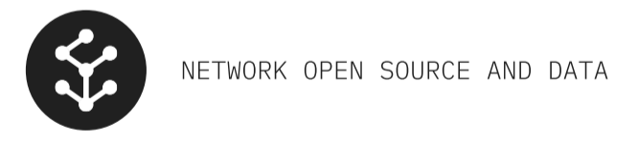



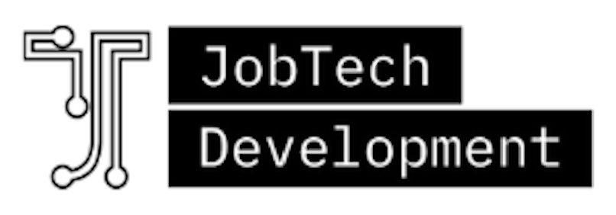


Så jobbar offentlig sektor med open source
Introduktion DIGG:s verksamhet samt NOSAD | Maria Dalhage (DIGG)
eSAMs Råd för delning och användning av Öppen källkod. | Hakim Sjöström (SCB), Mikael Österlund (eSAM-Kansliet)
Paneldiskussion och frågor | Jonas Södergren (Arbetsförmedlingen), Johan Linåker (Rise), Hakim Sjöström (SCB), Stefan Wallin (Iteam)
Notes:
Välkommen till dagens workshop.
Var befinner vi oss och hur kan vi accelerera?

Slide 2
Vad gör DIGG inom området Open Source?
Policy sedan 2019
Förvaltar de lösningar som tagits fram under EU:s gemensamma ramverk såsom CEF: eID, eSignatur, eDelivery, eHandel och eFaktura, byggblock inom SDG samt Sveriges digitala infrastruktur (ENA)
Finns på Github: DiggSweden och SwedenConnect
Dataportalen, DCAT-AP-processorn,
Covidbevis samt bidrag till EU-projekt.
eID-federation
Inrättat ett Kompetensområde Open source
Transformera
Bidra
Bidra
Producera
Producera
Producera
Använd
verktyg
Använd
verktyg
Använd
verktyg
Använd
verktyg
Använd
infrastruktur
Använd
infrastruktur
Använd
infrastruktur
Använd
infrastruktur
Använd
infrastruktur
Notes:
En sak är ATT jobba open source, men en annan är Hur.
Policy riktlijer licenser
Sverig behöver befinna sig högt på mognadstrappan
Vilket stöd vill ni ha kring öppen källkod?

Slide 3
Vilka styrningar har vi kopplat till open source?
2009
2017
2021
eDelegationen: Den offentliga förvaltningens e-tjänster bör i så stor utsträckning som möjligt bygga på öppna standarder samt använda sig av programvara som bygger på öppen källkod
Regeringens digitaliseringsstrategi (N2017/03643/D) ”Medveten användning av lösningar i öppen källkod och standarder ”
Tallinnförordningen:
Använda mer av open source och/eller öppna standarder vid anskaffning och utveckling av IT-system.
Underlätta (åter-) användning av de open source-tekniker så att privat aktörer och civilsamhället kan använda dessa.
European Interoperability Framework (EIF) Offentlig sektor ska utöver användning av öppen källkod bidra till relevanta öppen källkods-projekt.
Digital Europe Programme (DIGITAL) Programmen bör uppmuntra öppen källkod för att möjliggöra återanvändning, öka förtroendet och transparens.
Notes:
Hur låmngt har vi nått på mognadstrappan behöver vi stöd?

Slide 4
Network Open Source an Data
Ett öppet nätverk för att hjälpa och inspirera offentlig verksamhet i att ta nästa steg för att öka tillgängliggörandet och nyttjandet av öppna data och källkod.
Digitala workshops en gång i månaden
Communityforum via Sveriges dataportal
https://nosad.se för bl.a. tidigare inspelningar samt av nätverket rekommenderade lästips och mallar
Offentligkod.se samlar offentlig verksamhets kod

